Slide 1
„Jaką część planety powinniśmy objąć ochroną w dobie kryzysu?”
Prof. dr hab. Piotr Skubała
Uniwersytet Śląski, Wydział Nauk Przyrodniczych
Source: NASA
Notes:
ID #4 - Can be used in noncommercial online and TV broadcasts of your presentation.
This is the first home-movie, if you will. Taken by a satellite known as the Voyager that went out to explore the universe. It is a beautiful image.
DESCRIPTION: Satellite video of the Earth rotating, December 11-12, 1990
ADDITIONAL TALKING POINTS: This video is composed from images taken by the Galileo spacecraft during a close pass of the Earth. It shows a complete day from December 11-12, 1990.*
REFERENCES:
* NASA Scientific Visualization Studio, “Earth Rotation from Galileo Imagery: 100 x Real-Time,” last accessed April, 2018. http://svs.gsfc.nasa.gov/cgi-bin/details.cgi?aid=1373

Slide 2
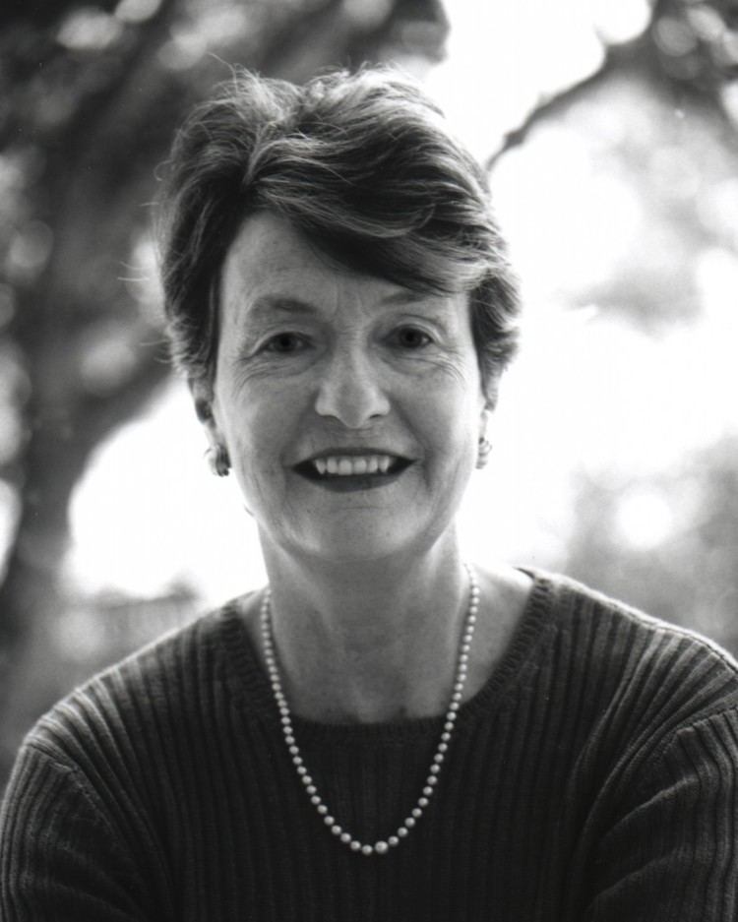
„Każdy z nas musi zaakceptować całkowitą odpowiedzialność za przetrwanie Ziemi. Jesteśmy strażnikami na Ziemi, stojąc na rozdrożu czasów”
Helen Caldicott - australijska lekarka, aktywistka
https://alchetron.com/Helen-Caldicott

Slide 3
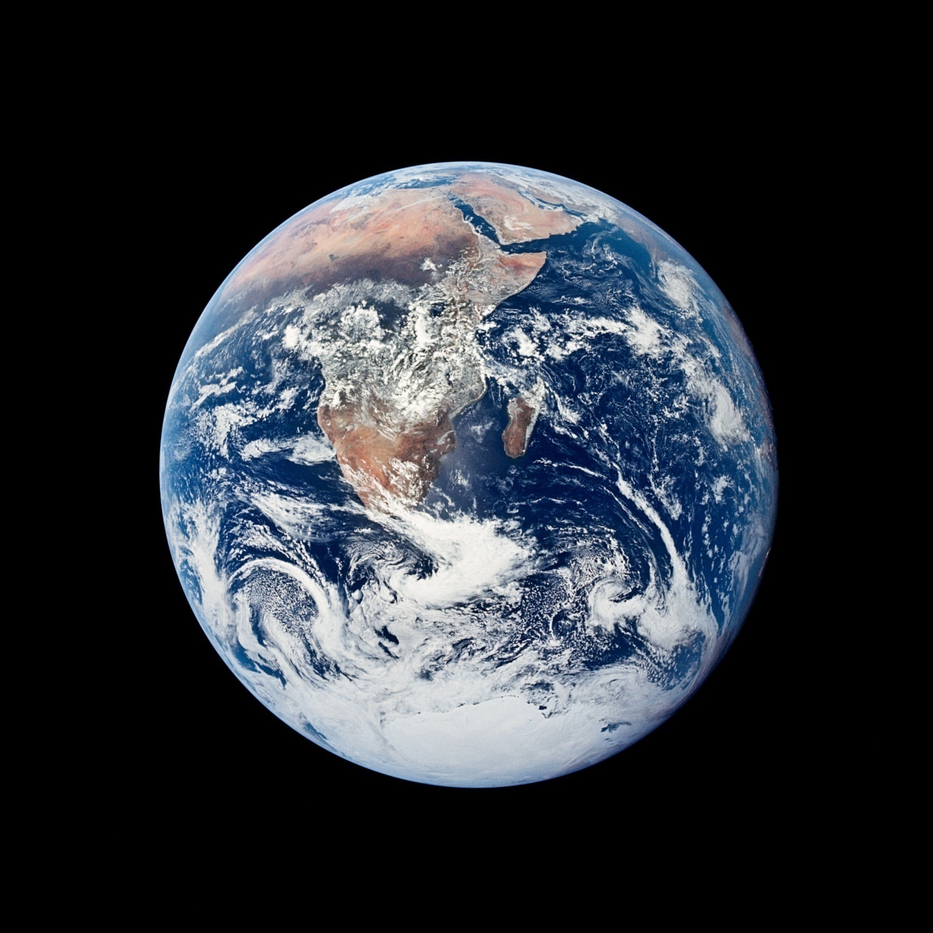
Bioróżnorodność na świecie
Czy przejmujemy się stanem naszej planety?
http://theguiridispatches.files.wordpress.com/2008/05/earth.jpg

Slide 4
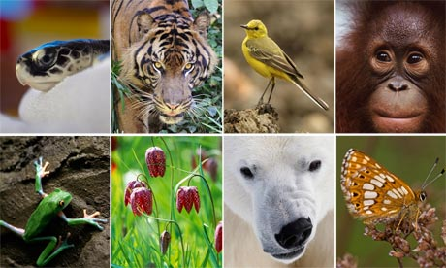
Bioróżnorodność na świecie
Szóste plejstoceńsko - holoceńskie wymieranie
„biologiczna anihilacja”
Ceballos G., Ehrlich P. R., Dirzo R. 2017. Biological annihilation via the ongoing sixth mass extinction signaled by vertebrate population losses and declines. Proceedings of the National Academy of Sciences 114, E6089–E6096.
http://www.theguardian.com/environment/series/biodiversity-100

Slide 5
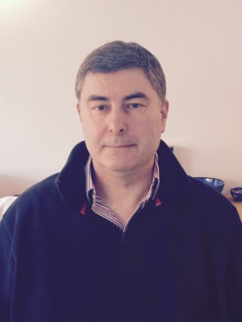
Bioróżnorodność na świecie
„Zagłada dinozaurów to drobiazg w porównaniu ze zmianami, które dzisiaj fundujemy biosferze Ziemi”
Mark Williams
profesor geologii (Leicester University)
Williams M., Zalasiewicz J., Haff PK, Schwägerl Ch., Barnosky A., Ellis E.C. 2015. The Anthropocene biosphere. The Anthropocene Review 1-24.
http://www.theguardian.com/environment/series/biodiversity-100

Slide 6
Bioróżnorodność na świecie
Konferencja Narodów Zjednoczonych na temat Środowiska i Rozwoju (Szczyt Ziemi) - 1992 - Rio de Janeiro.
https://en.wikipedia.org/wiki/Convention_on_Biological_Diversity#/media/File:Convention_on_Biological_Diversity_logo.svg
Notes:
Nie znajduje się na pierwszych stronach gazet
ludzie nie przekazują sobie jej drżącym głosem
dzieci nie poznają jej w szkole
prawdopodobnie nikt kładąc się spać nie roztrząsa jej w głowie

Slide 7
Bioróżnorodność na świecie
„To co dzisiaj widzimy, jest całkowitą klęską /…/ Żaden kraj nie wypełnia swoich celów dotyczących ochrony przyrody. Bioróżnorodność zanika na niespotykaną dotychczas skalę”
Ahmed Djoghalf, sekretarz wykonawczy Konwencji o różnorodności biologicznej ONZ
http://www.theguardian.com/environment/series/biodiversity-100
Notes:
Nie znajduje się na pierwszych stronach gazet
ludzie nie przekazują sobie jej drżącym głosem
dzieci nie poznają jej w szkole
prawdopodobnie nikt kładąc się spać nie roztrząsa jej w głowie

Slide 8
Bioróżnorodność na świecie
Smil V. 2011. Harvesting the Biosphere. The Human Impact. Population and Development Review 37(4): 613-636.
http://www.theguardian.com/environment/series/biodiversity-100
Notes:
67%, 30%, 3%

Slide 9
Bioróżnorodność na świecie
Smil V. 2011. Harvesting the Biosphere. The Human Impact. Population and Development Review 37(4): 613-636.
http://www.theguardian.com/environment/series/biodiversity-100
Notes:
67%, 30%, 3%

Slide 10
Bioróżnorodność na świecie
Smil V. 2011. Harvesting the Biosphere. The Human Impact. Population and Development Review 37(4): 613-636.
http://www.theguardian.com/environment/series/biodiversity-100
Notes:
67%, 30%, 3%

Slide 11
Bioróżnorodność na świecie
Smil V. 2011. Harvesting the Biosphere. The Human Impact. Population and Development Review 37(4): 613-636.
http://www.theguardian.com/environment/series/biodiversity-100
Notes:
67%, 30%, 3%

Slide 12
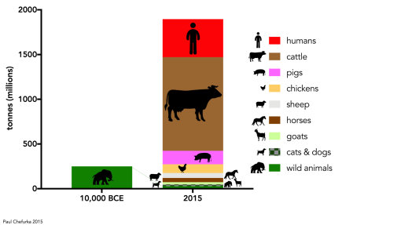
Bioróżnorodność na świecie
https://conservationbytes.com/2020/01/24/the-state-of-global-biodiversity-its-worse-than-you-probably-think/

Slide 13
Raport ONZ bije na alarm. Primo: ocalić przyrodę i bioróżnorodność
Czy przejmujemy się stanem naszej planety?
http://theguiridispatches.files.wordpress.com/2008/05/earth.jpg

Slide 14
Raport ONZ bije na alarm. Primo: ocalić przyrodę i bioróżnorodność
Międzyrządowa Platforma do spraw Różnorodności Biologicznej i Funkcji Ekosystemu (IPBES)
The Global Ecosystem Assessment
6 maja 2019
1800 stron
15 000 dokumentów naukowych i rządowych
145 ekspertów z 50 krajów (+ 350 naukowców współpracujących)
3 lata

Slide 15
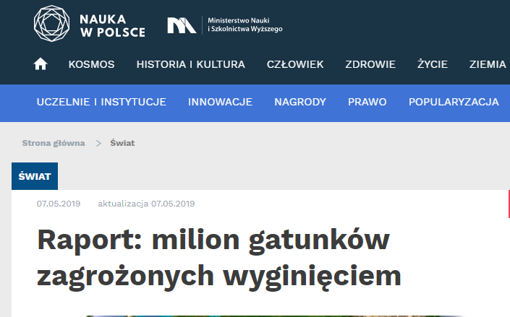
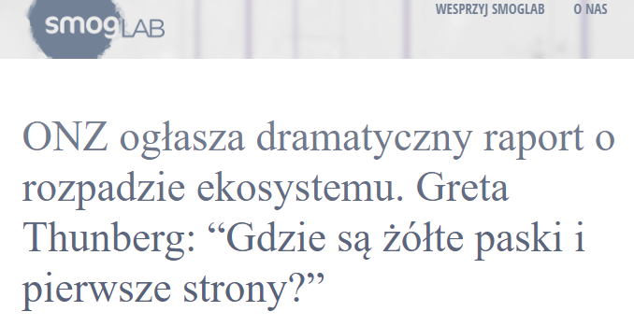
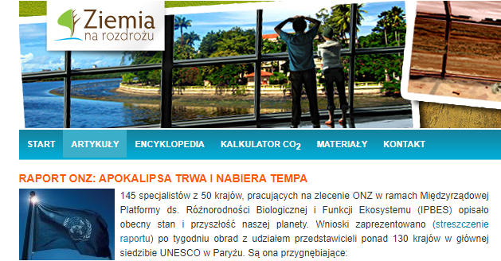
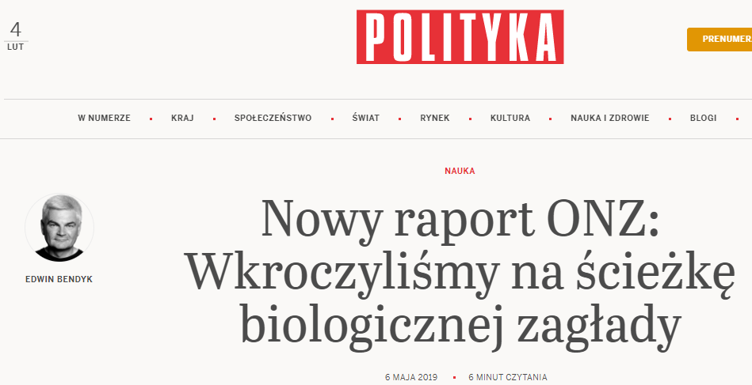

Slide 16
Raport ONZ bije na alarm. Primo: ocalić przyrodę i bioróżnorodność
The Global Ecosystem Assessment
1 milion gatunków zagrożonych jest wyginięciem

Slide 17
Raport ONZ bije na alarm. Primo: ocalić przyrodę i bioróżnorodność
The Global Ecosystem Assessment
3/4 środowiska lądowego i 2/3 środowiska morskiego zostały znacząco zmienione przez ludzkie działania
1/3 powierzchni lądów i 75% wszystkich zasobów słodkiej wody jest obecnie wykorzystywanych na potrzeby upraw i hodowli zwierząt
Utraconych zostało 85% mokradeł

Slide 18
Raport ONZ bije na alarm. Primo: ocalić przyrodę i bioróżnorodność
The Global Ecosystem Assessment
„Ekosystemy, gatunki, dzikie populacje, lokalne odmiany i rasy udomowionych roślin i zwierząt kurczą się, podupadają lub zanikają. Niezbędna, wzajemnie połączona sieć życia na Ziemi staje się coraz mniejsza i coraz bardziej postrzępiona”
Josef Settele (Niemcy) – współprzewodniczący IPBES

Slide 19
Ostrzeżenie naukowców z całego świata dla ludzkości - 2017
Czy przejmujemy się stanem naszej planety?
Ochrona przyrody
http://theguiridispatches.files.wordpress.com/2008/05/earth.jpg

Slide 20
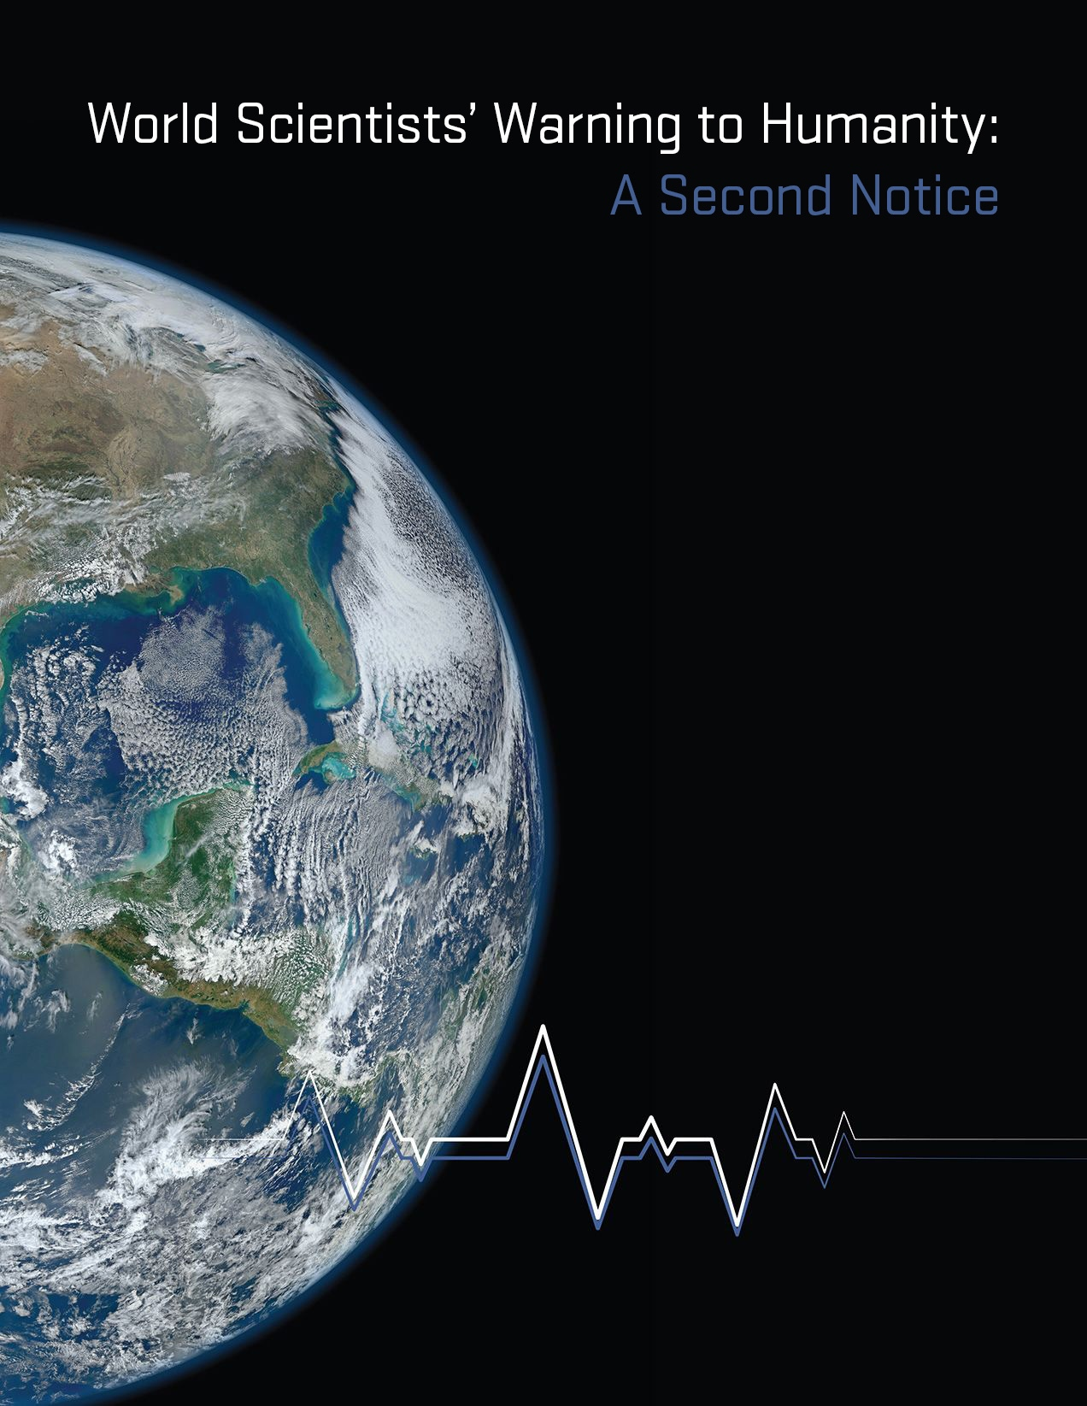

Slide 21
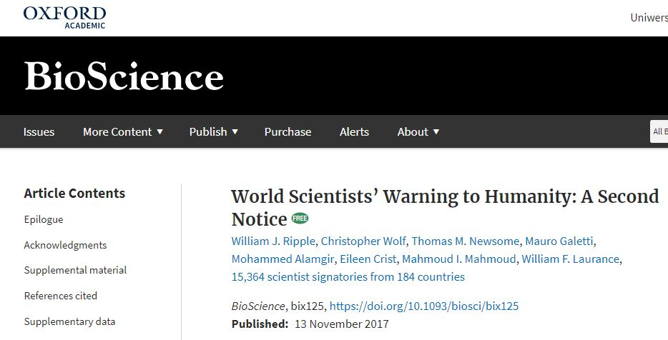
Dokument podpisało 15 364 uznanych naukowców ze 184 krajów

Slide 22
Ostrzeżenie naukowców z całego świata dla ludzkości - 2017
World Scientists’ Warning to Humanity: A Second Notice
„Wkrótce będzie za późno, aby uniknąć tragedii, a czas się kończy. Musimy uznać, w naszym codziennym życiu i w instytucjach rządzących państwem, że Ziemia wraz za całym na niej życiem jest naszym jedynym domem”.
Ripple J. et al. 2017. World Scientists’ Warning to Humanity: A Second Notice. BioScience 67(12): 1026-1028.

Slide 23
Sytuacja ekologiczna na Ziemi w 1992 i 25 lat później

Slide 24
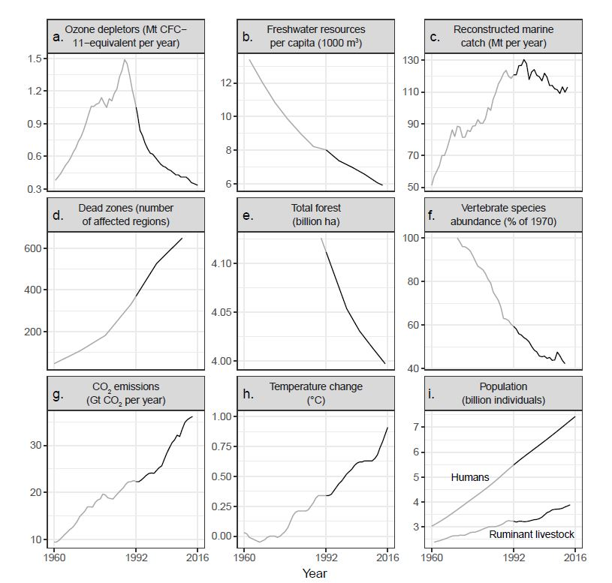
Ostrzeżenie naukowców świata dla ludzkości - 2017
World Scientists’ Warning to Humanity: A Second Notice

Slide 25
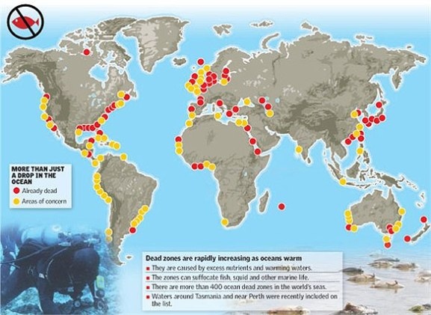
Sytuacja ekologiczna na Ziemi w 1992 i 25 lat później
1960 1992 2016
Martwe strefy w oceanach wzrosły o 75%
https://realocean.wordpress.com/2017/02/21/dead-zones-welcome-to-the-front-line/

Slide 26
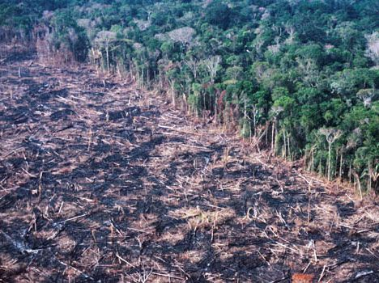
Sytuacja ekologiczna na Ziemi w 1992 i 25 lat później
1960 1992 2016
Spadek powierzchni lasów o 2,8%
129 mln hektarów lasów przekształconych w pola uprawne
(powierzchnia RPA)
https://www.treehugger.com/clean-technology/is-the-amazon-rainforest-worth-an-18-billion-bailout.html

Slide 27
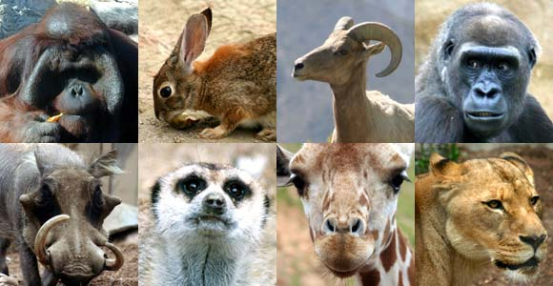
Sytuacja ekologiczna na Ziemi w 1992 i 25 lat później
1960 1992 2016
Spadek liczebności ssaków, gadów, płazów, ptaków i ryb o 29%.
http://www.biology4kids.com/extras/show_vert/12.html

Slide 28
Kroki, które ludzkość musi podjąć w celu osiągnięcia zrównoważenia
Ochrona przyrody

Slide 29
Kroki, które ludzkość musi podjąć w celu osiągnięcia zrównoważenia
(a) nadanie priorytetu działaniom służącym stworzeniu odpowiednio finansowanych i zarządzanych rezerwatów dla znaczącej części światowych siedlisk lądowych, morskich, słodkowodnych i powietrznych;
Ripple J. et al. 2017. World Scientists’ Warning to Humanity: A Second Notice. BioScience 67(12): 1026-1028.
http://www.theguardian.com/environment/series/biodiversity-100

Slide 30
Kroki, które ludzkość musi podjąć w celu osiągnięcia zrównoważenia
(b) utrzymywanie usług ekosystemowych poprzez powstrzymanie przemiany lasów, zbiorowisk łąkowych i innych siedlisk rodzimych;
Ripple J. et al. 2017. World Scientists’ Warning to Humanity: A Second Notice. BioScience 67(12): 1026-1028.

Slide 31
Kroki, które ludzkość musi podjąć w celu osiągnięcia zrównoważenia
(c) odtwarzanie rodzimych zbiorowisk roślinnych na dużą skalę, szczególnie obszarów leśnych;
Ripple J. et al. 2017. World Scientists’ Warning to Humanity: A Second Notice. BioScience 67(12): 1026-1028.

Slide 32
Kroki, które ludzkość musi podjąć w celu osiągnięcia zrównoważenia
(d) przywracanie siedlisk do ich stanu naturalnego poprzez reintrodukcję gatunków rodzimych, w tym głównie drapieżników szczytowych w celu odtworzenia procesów ekologicznych i dynamiki biocenoz;
Ripple J. et al. 2017. World Scientists’ Warning to Humanity: A Second Notice. BioScience 67(12): 1026-1028.

Slide 33
Kroki, które ludzkość musi podjąć w celu osiągnięcia zrównoważenia
(e) opracowywanie i wdrażanie odpowiednich instrumentów polityki w celu przeciwdziałania defaunacji, działalności kłusowników oraz eksploatacji zagrożonych gatunków i handlu nimi;
Ripple J. et al. 2017. World Scientists’ Warning to Humanity: A Second Notice. BioScience 67(12): 1026-1028.

Slide 34
Naukowcy z całego świata ogłaszają klimatyczny stan wyjątkowy
Czy przejmujemy się stanem naszej planety?
Ochrona przyrody
http://theguiridispatches.files.wordpress.com/2008/05/earth.jpg

Slide 35
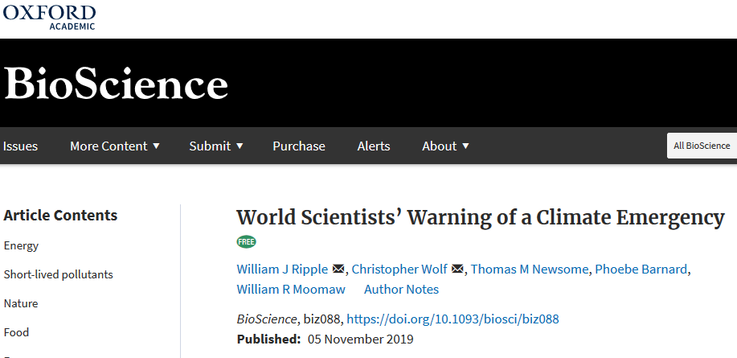
Dokument podpisało 11 258 uznanych naukowców ze 153 krajów

Slide 36
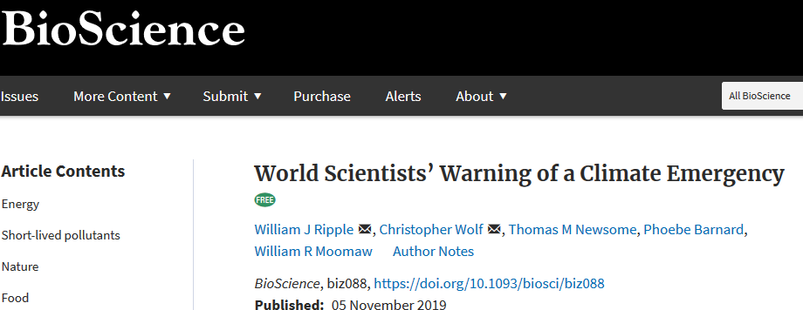
Naukowcy z całego świata ogłaszają klimatyczny stan wyjątkowy
„Pragnąc zapewnić zrównoważoną przyszłość, musimy zmienić sposób, w jaki żyjemy. Wiąże się to z poważnymi zmianami w sposobie funkcjonowania naszego globalnego społeczeństwa i interakcji z naturalnymi ekosystemami".
Ripple J. et al. 2019. World Scientists’ Warning of a Climate Emergency. BioScience biz088, https://doi.org/10.1093/biosci/biz088

Slide 37
Naukowcy z całego świata ogłaszają klimatyczny stan wyjątkowy
Przyroda
Musimy chronić i odbudowywać ekosystemy na Ziemi.
Fitoplankton, rafy koralowe, lasy, sawanny, użytki zielone, mokradła, torfowiska, gleby, namorzyny i trawy morskie w znacznym stopniu przyczyniają się do sekwestracji atmosferycznego CO₂.
Rośliny, zwierzęta i mikroorganizmy morskie i lądowe odgrywają istotną rolę w obiegu i magazynowaniu węgla i składników odżywczych.
Ripple J. et al. 2019. World Scientists’ Warning of a Climate Emergency. BioScience biz088, https://doi.org/10.1093/biosci/biz088

Slide 38
Naukowcy z całego świata ogłaszają klimatyczny stan wyjątkowy
Przyroda
Musimy szybko ograniczyć utratę siedlisk i bioróżnorodności, chroniąc pierwotne i nienaruszone lasy, zwłaszcza te magazynujące znaczne ilości węgla, oraz inne lasy o zdolności do szybkiej sekwestracji dwutlenku węgla, przy jednoczesnej masowej intensyfikacji zalesiania i odbudowywania lasów.
Ripple J. et al. 2019. World Scientists’ Warning of a Climate Emergency. BioScience biz088, https://doi.org/10.1093/biosci/biz088

Slide 39
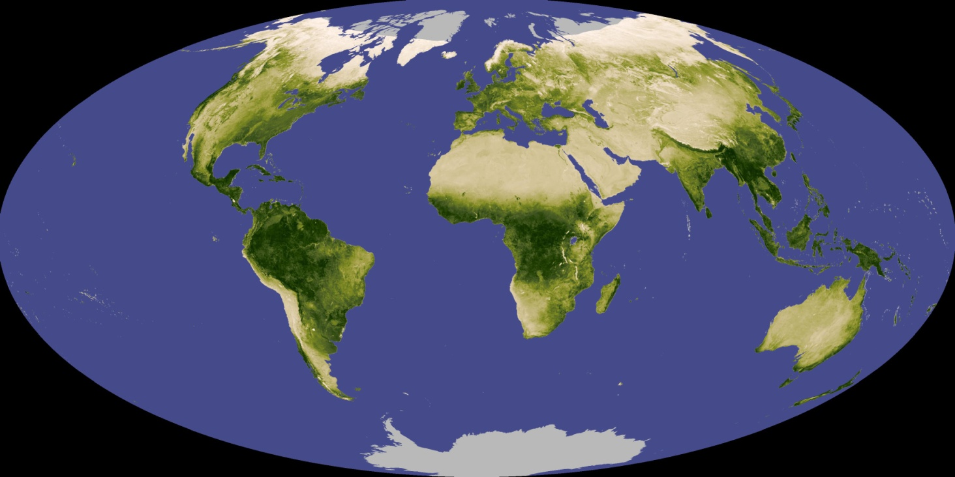
Tym skuteczniejsza będzie nasza „walka” z kryzysem im lepiej będziemy sobie radzić z ochroną przyrody na planecie.

Slide 40
Jaką część Ziemi chronimy?
Czy przejmujemy się stanem naszej planety?
http://theguiridispatches.files.wordpress.com/2008/05/earth.jpg

Slide 41
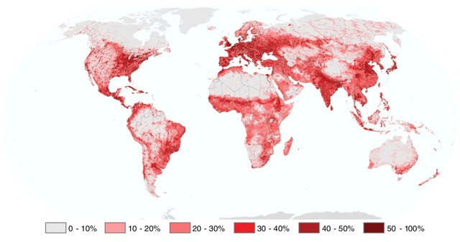
Jaką część Ziemi chronimy?
Ostoje dzikiej natury: obszary nie uprawiane rolniczo, gęstość zaludnienia < 1 mieszkaniec/km², z orbity nie widać na nich świateł, są trudno dostępne (znajdują się w odległości co najmniej 15 km od dróg, rzek czy morskich wybrzeży.
Kareiva P., Watts S., McDonald R., Boucher T. 2007. Domesticated Nature: Shaping Landscapes and Ecosystems for Human Welfare. Science 316, 5833: 1866 – 1869.
http://www.sciencemag.org/cgi/content/abstract/316/5833/1866

Slide 42
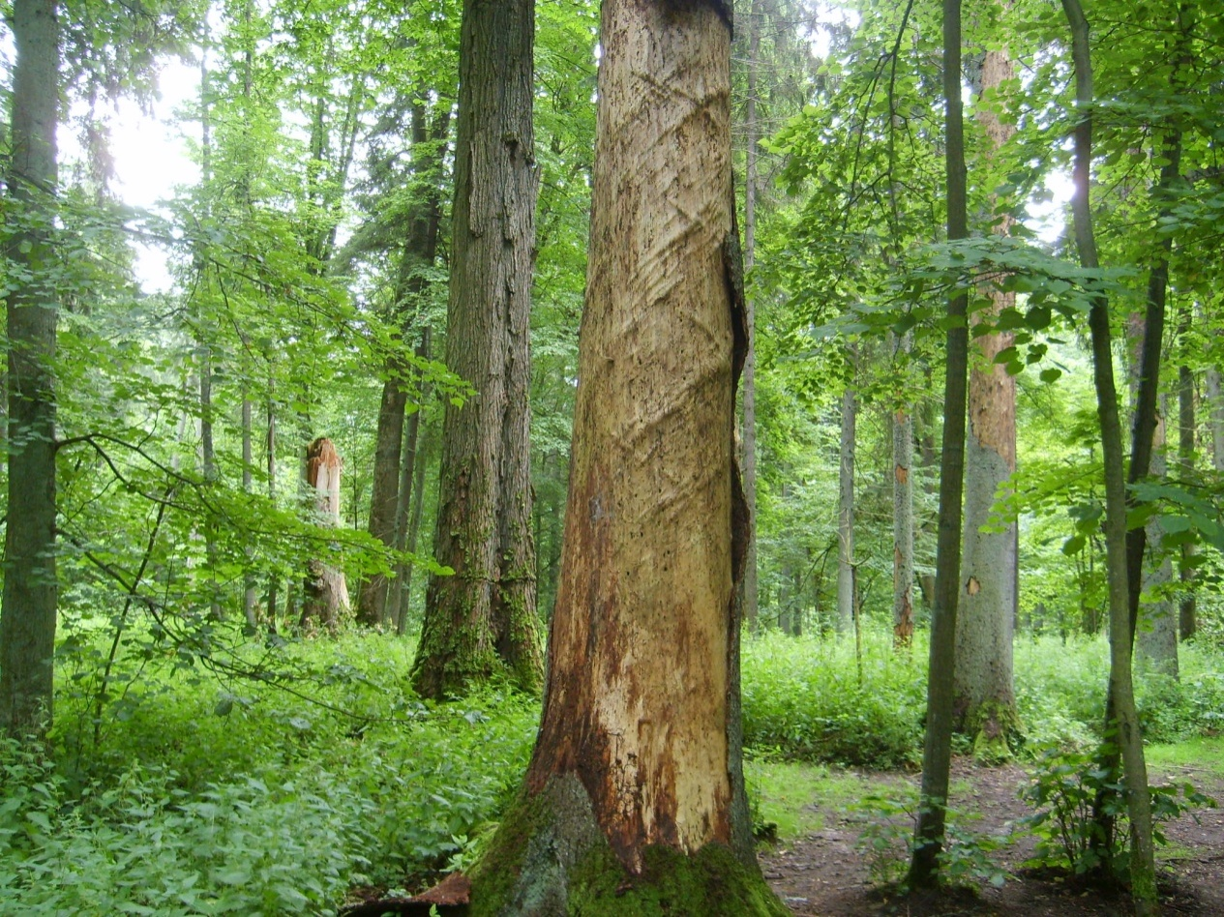
Jaką część Ziemi chronimy?
Ostoja dzikiej przyrody – ?% powierzchni lądów.
Kareiva P., Watts S., McDonald R., Boucher T. 2007. Domesticated Nature: Shaping Landscapes and Ecosystems for Human Welfare. Science 316, 5833: 1866 – 1869.
Fot. Piotr Skubała

Slide 43
Jaką część Ziemi chronimy?
Ostoja dzikiej przyrody - 1% powierzchni lądów.
Kareiva P., Watts S., McDonald R., Boucher T. 2007. Domesticated Nature: Shaping Landscapes and Ecosystems for Human Welfare. Science 316, 5833: 1866 – 1869.
Fot. Piotr Skubała

Slide 44
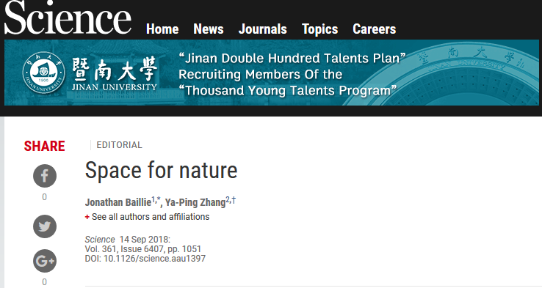
Ochrona Ziemi
14,7% - powierzchni lądów pod ochroną
3,6 % powierzchni oceanów pod ochroną
Baillie J., Zhang Y.-P. 2018. Space for nature. Science 361(6407): 1051.
http://www.sciencemag.org/cgi/content/abstract/316/5833/1866

Slide 45
Ochrona przyrody to fikcja
Czy przejmujemy się stanem naszej planety?
http://theguiridispatches.files.wordpress.com/2008/05/earth.jpg

Slide 46
Ochrona przyrody to fikcja
Papierowe parki (paper parks)
1/3 lądowych obszarów pod ochroną znajduje się pod potężną ludzką presją
Baillie J., Zhang Y.-P. 2018. Space for nature. Science 361(6407): 1051.

Slide 47
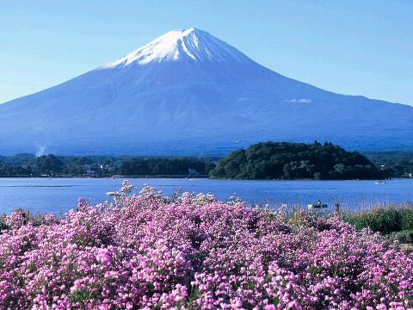
Ochrona przyrody to fikcja
Park Fuji-Hakone-Izu w Japonii
- rocznie odwiedzany przez 100 mln ludzi
- są tam uzdrowiska, hotele, a nawet pola golfowe
Kareiva P., Watts S., McDonald R., Boucher T. 2007. Domesticated Nature: Shaping Landscapes and Ecosystems for Human Welfare. Science 316, 5833: 1866 – 1869.
http://www.pref.yamanashi.jp/global_net/html/Portuguese/images/58134686057.jpe

Slide 48
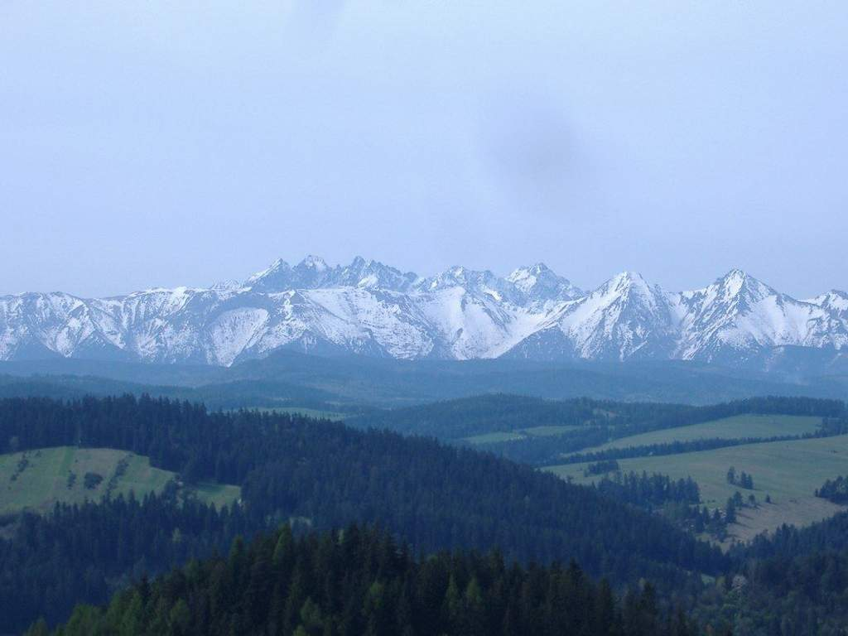
Ochrona przyrody to fikcja
Tatrzański Park Narodowy: 0,07% powierzchni Polski; odwiedzany przez 3 mln turystów rocznie (8% mieszkańców kraju).
http://www.google.pl/imgres?imgurl=http://szczawnica.na-pulpit.pl/tatry13-duze.jpg&imgrefurl=http://szczawnica.na-pulpit.pl/index-polozenie-pienin.html&usg=__ZxYHLgp4RkYUO

Slide 49
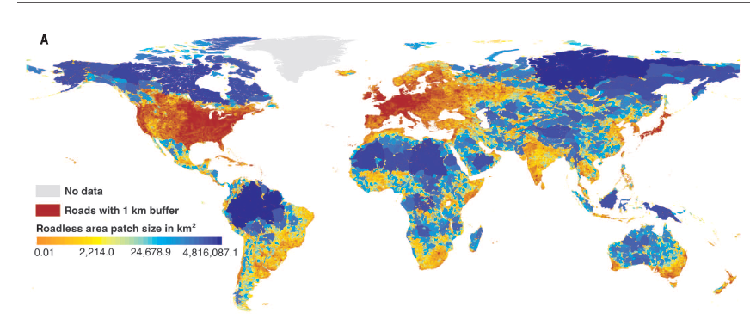
Ochrona przyrody to fikcja
Ziemia w 600 tysiącach kawałków
„Świat składa się dziś z puzzli, których krawędzie wyznaczają pobudowane przez nas drogi”
Kolor czerwony – rejony świata pocięte siatką drogową liczącą 36 mln km długości.
Ilbisch P. L. et al. 2016. A global map of roadless areas and their conservation status. Science, 354(6318): 1423-1427.

Slide 50
Ochrona przyrody to fikcja
32,8% obszarów chronionych jest wysoce zdegradowanych (2,3 mln km² , obszar 2x większy od Alaski)
Jones K. R. et al. 2018. One-third of global protected land is under intense human pressure. Science 360 (6390): 788-791.

Slide 51
Ochrona przyrody to fikcja
Warunki określone w Konwencji o różnorodności biologicznej z 1992 roku są w pełni przestrzegane jedynie przez 37 państw spośród 168 sygnatariuszy dokumentu.
Ważne jest, aby narody doceniły głębokie korzyści w zakresie ochrony przyrody, które można osiągnąć poprzez modernizację i odbudowę zdegradowanych obszarów chronionych przy jednoczesnym poszanowaniu potrzeb miejscowej ludności”
Jones K. R. et al. 2018. One-third of global protected land is under intense human pressure. Science 360 (6390): 788-791.

Slide 52
Jaką cześć naszej planety powinniśmy chronić?
Czy przejmujemy się stanem naszej planety?
Konferencja stron „Konwencji o różnorodności biologicznej” – Nagoi - 2010
http://theguiridispatches.files.wordpress.com/2008/05/earth.jpg

Slide 53
Jaką cześć naszej planety powinniśmy chronić?
Konferencja stron „Konwencji o różnorodności biologicznej” – Nagoi - 2010
17% lądów i wód śródlądowych pod ochroną do 2020 r.
10% - powierzchni terenów przybrzeżnych i oceanów pod ochroną do 2020 r.

Slide 54
Jaką cześć naszej planety powinniśmy chronić?
Czy przejmujemy się stanem naszej planety?
Pół Ziemi. Walka naszej planety o życie
http://theguiridispatches.files.wordpress.com/2008/05/earth.jpg

Slide 55
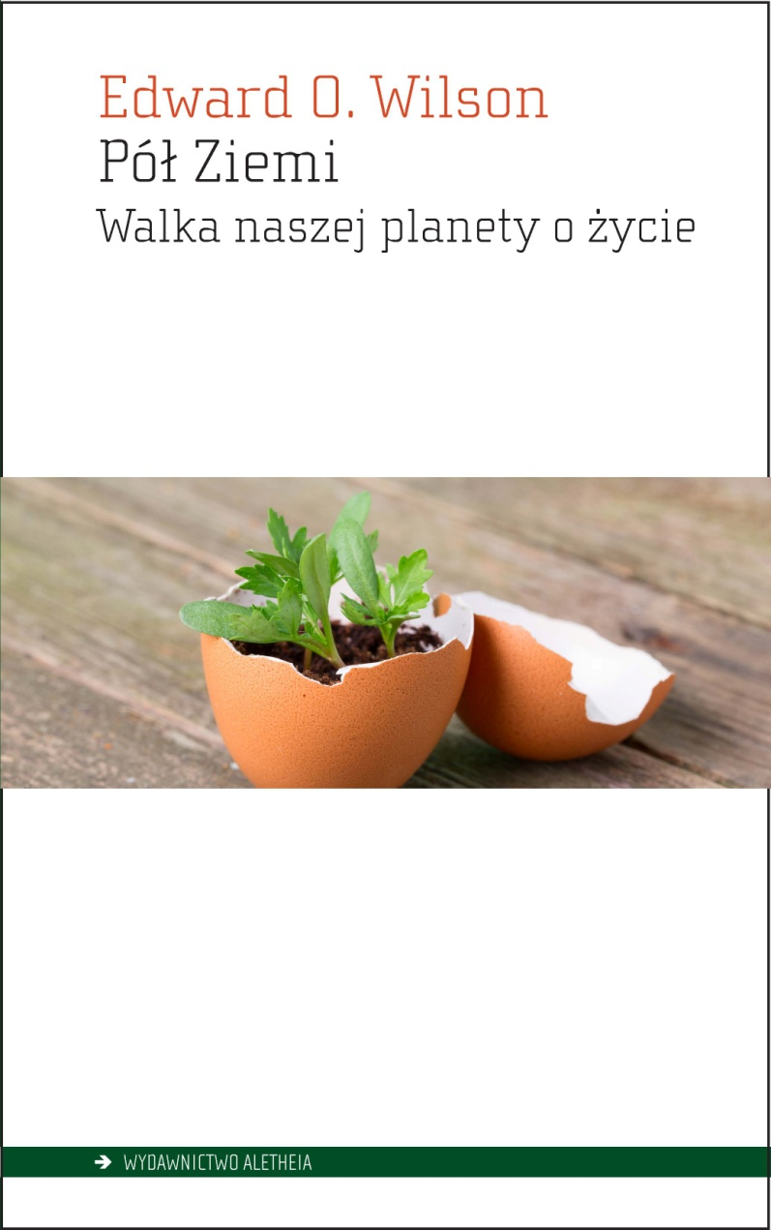
Jaką cześć naszej planety powinniśmy chronić?
http://www.aletheia.com.pl/tytul/208/pol-ziemi
Notes:
1992 – ze statku płynącego z Hongkongu do USA fala zmyła kilkanaście kontenerów. W jednym znajdowało się 29 tys. plastikowych zabawek, w tym żółte kaczuszki.

Slide 56
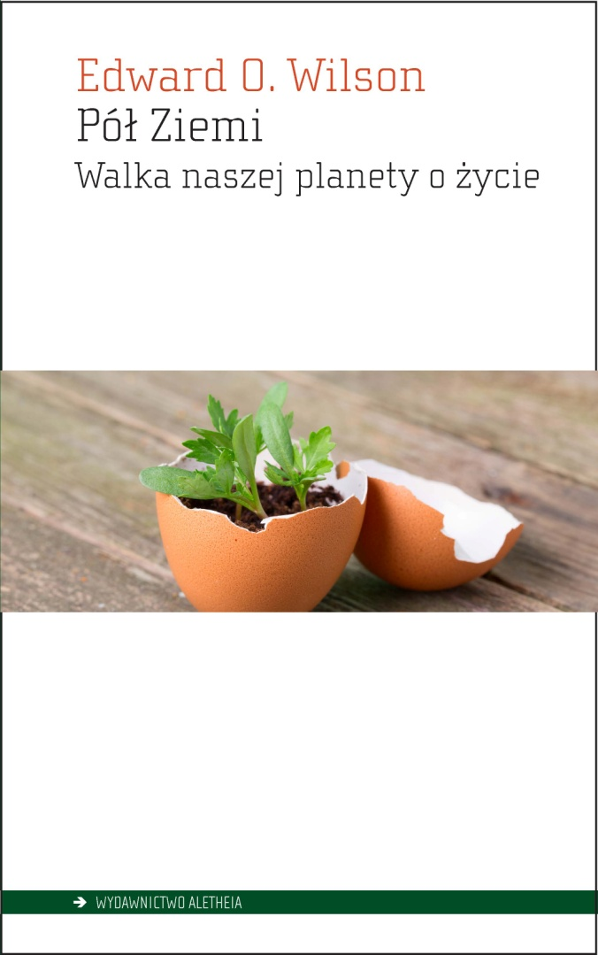
„Jedynym ratunkiem przed „szóstym wymieraniem” jest zwiększenie ścisłej ochrony w formie rezerwatów i objęcie nimi areału połowy powierzchni Ziemi lub nawet większego”

Slide 57
Jaką cześć naszej planety powinniśmy chronić?
Czy przejmujemy się stanem naszej planety?
Space for Nature
http://theguiridispatches.files.wordpress.com/2008/05/earth.jpg

Slide 58
Jaką cześć naszej planety powinniśmy chronić?
„Stworzymy rezerwat na połowie naszej planety albo czeka nas katastrofa”
Jonathan Baillie (National Geographic Society, Washington) i Ya-Ping Zhang (Chinese Academy of Sciences)
Baillie J., Zhang Y.-P. 2018. Space for nature. Science 361(6407): 1051.
http://www.sciencemag.org/cgi/content/abstract/316/5833/1866

Slide 59
Jaką cześć naszej planety powinniśmy chronić?
30% - lądów i oceanów pod ochroną do 2030 r.
50% - lądów i oceanów pod ochroną do 2050 r.
Baillie J., Zhang Y.-P. 2018. Space for nature. Science 361(6407): 1051.
http://www.sciencemag.org/cgi/content/abstract/316/5833/1866

Slide 60
Jaką cześć naszej planety powinniśmy chronić?
Czy przejmujemy się stanem naszej planety?
Globalne Porozumienie na Rzecz Przyrody
http://theguiridispatches.files.wordpress.com/2008/05/earth.jpg

Slide 61
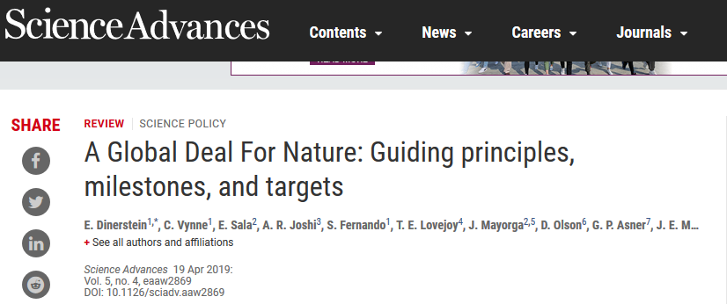
Jaką cześć naszej planety powinniśmy chronić?
„The Global Deal for Nature”
„Globalne Porozumienie na Rzecz Przyrody”
Dinerstein et al. 2019. A Global Deal For Nature: Guiding principles, milestones, and targets. Science Advances 5 : eaaw2869

Slide 62
Jaką cześć naszej planety powinniśmy chronić?
„The Global Deal for Nature”
„Globalne Porozumienie na Rzecz Przyrody”
ograniczenie globalnego ocieplenia do 1,5 st. C
ocalenie gatunków przed zagładą
Dinerstein et al. 2019. A Global Deal For Nature: Guiding principles, milestones, and targets. Science Advances 5 : eaaw2869

Slide 63
Jaką cześć naszej planety powinniśmy chronić?
„The Global Deal for Nature”
„Globalne Porozumienie na Rzecz Przyrody”
30% - lądów i oceanów pod ochroną do 2030 r.
50% - lądów i oceanów pod ochroną do 2050 r.
Dinerstein et al. 2019. A Global Deal For Nature: Guiding principles, milestones, and targets. Science Advances 5 : eaaw2869

Slide 64
Jaką cześć naszej planety powinniśmy chronić?
„The Global Deal for Nature”
„Globalne Porozumienie na Rzecz Przyrody”
50% - lądów i oceanów pod ochroną do 2050 r.
100 mld $ / rok (obecnie 10 mld $)
Dinerstein et al. 2019. A Global Deal For Nature: Guiding principles, milestones, and targets. Science Advances 5 : eaaw2869

Slide 65
Jaką cześć naszej planety powinniśmy chronić?
„The Global Deal for Nature”
„Globalne Porozumienie na Rzecz Przyrody”
Dodatkowe 20% powinno zostać utrzymane (bądź odtworzone) w stanie naturalnym i zachowane jako „obszary stabilizacji klimatu”.
Lasy namorzynowe, tundry, lasy borealne i tropikalne - kluczowe znaczenie dla przeciwdziałania kryzysowi klimatycznemu.
Dinerstein et al. 2019. A Global Deal For Nature: Guiding principles, milestones, and targets. Science Advances 5 : eaaw2869

Slide 66
Jaką cześć naszej planety powinniśmy chronić?
„The Global Deal for Nature”
„Globalne Porozumienie na Rzecz Przyrody”
15% powierzchni Amazonii zostanie wycięte – ekosystem utraci zdolność do generowania wystarczającej ilości deszczu, a w konsekwencji wpłynie na globalne wzorce pogodowe.
Dinerstein et al. 2019. A Global Deal For Nature: Guiding principles, milestones, and targets. Science Advances 5 : eaaw2869

Slide 67
Jaką cześć naszej planety powinniśmy chronić?
„The Global Deal for Nature”
„Globalne Porozumienie na Rzecz Przyrody”
45% planety jest nadal w stanie naturalnym lub półnaturalnym – ich wielkość sukcesywnie się zmniejsza i zbliżamy się do punktów krytycznych.
Dinerstein et al. 2019. A Global Deal For Nature: Guiding principles, milestones, and targets. Science Advances 5 : eaaw2869

Slide 68
Jaką cześć naszej planety powinniśmy chronić?
Czy przejmujemy się stanem naszej planety?
Reforestacja – lasy naturalne – sekwestracja węgla
http://theguiridispatches.files.wordpress.com/2008/05/earth.jpg

Slide 69
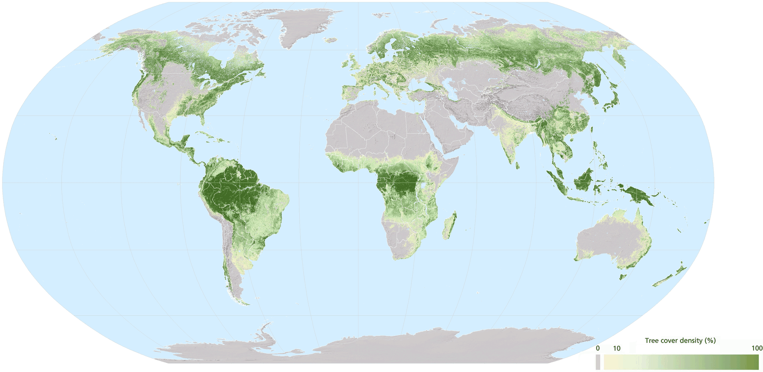
Jaką cześć naszej planety powinniśmy chronić?
Deforestacja - 190 tysięcy km² (62% powierzchni Polski)
Crowther T. W. 2015. Mapping tree density at a global scale. Nature 525,:201–205. doi:10.1038/nature14967
https://ourworldindata.org/forest-cover/

Slide 70
Jaką cześć naszej planety powinniśmy chronić?
>60% lasów na całym świecie jest wykorzystywane lub zagospodarowane przez człowieka
Crowther T. W. 2015. Mapping tree density at a global scale. Nature 525,:201–205. doi:10.1038/nature14967
https://ourworldindata.org/forest-cover/

Slide 71
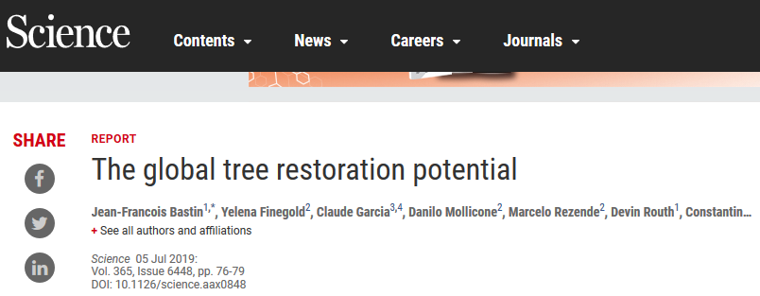
Jaką cześć naszej planety powinniśmy chronić?
Reforestacja - zatrzymanie katastrofy klimatycznej wymaga zalesienia obszaru wielkości USA (Rosja, Ameryka Pn. i Amazonia)
Bastin J.-F., Finegold Y., Garcia C., Mollicone D., Rezende M., et al. 2019. The global tree restoration potential. Science 365: 76-79.
https://ourworldindata.org/forest-cover/

Slide 72
Jaką cześć naszej planety powinniśmy chronić?
Korony drzew szczelnie pokrywają 2,8 mld ha lądów
Korony drzew mogłyby pokrywać 4,4 mld ha
Las można by posadzić na 0,9 mld ha nieużytków
Bastin J.-F., Finegold Y., Garcia C., Mollicone D., Rezende M., et al. 2019. The global tree restoration potential. Science 365: 76-79.
https://ourworldindata.org/forest-cover/

Slide 73
Jaką cześć naszej planety powinniśmy chronić?
Wypuściliśmy do atmosfery 300 mld ton węgla
Po reforestacji lasy mogłyby związać 205 mld ton węgla
To muszą być lasy dojrzałe
Bastin J.-F., Finegold Y., Garcia C., Mollicone D., Rezende M., et al. 2019. The global tree restoration potential. Science 365: 76-79.
https://ourworldindata.org/forest-cover/

Slide 74
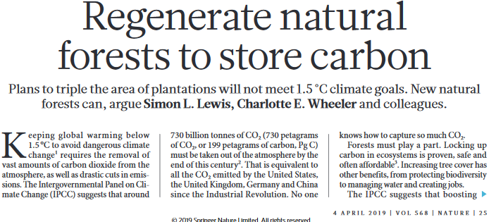
Jaką cześć naszej planety powinniśmy chronić?
Teren naturalnie zalesiony przechowuje 40 razy więcej węgla niż plantacje i 6 razy więcej niż agroleśnictwo.
Lewis S. L., Wheeler Ch. E., Mitchard E. T. A., Koch A. 2019. Regenerate natural forests to store carbon. Nature 568: 25-28.
https://ourworldindata.org/forest-cover/

Slide 75
Jaką cześć naszej planety powinniśmy chronić?
Prof. Simon Lewis z Uniwersytetu w Leeds i współautorzy - „odnowa lasu” nie powinna ona obejmować plantacji monokulturowych.
Lewis S. L., Wheeler Ch. E., Mitchard E. T. A., Koch A. 2019. Regenerate natural forests to store carbon. Nature 568: 25-28.
https://ourworldindata.org/forest-cover/

Slide 76
Jaką cześć naszej planety powinniśmy chronić?
Jeżeli nie zaczniemy realizować postanowień konferencji paryskiej potencjalna powierzchnia do zalesienia zmniejszy się o 223 mln ha do 2050 roku.
Bastin J.-F., Finegold Y., Garcia C., Mollicone D., Rezende M., et al. 2019. The global tree restoration potential. Science 365: 76-79.
https://ourworldindata.org/forest-cover/

Slide 77
Jaką cześć naszej planety powinniśmy chronić?
Czy przejmujemy się stanem naszej planety?
Konferencja stron „Konwencji o różnorodności biologicznej” – Pekin - 2020
http://theguiridispatches.files.wordpress.com/2008/05/earth.jpg

Slide 78
Jaką cześć naszej planety powinniśmy chronić?
2020 - konferencja dotyczącej Konwencji o różnorodności biologicznej w Pekinie w Chinach
Czy podejmiemy właściwe decyzje i świat zacznie chronić planetę w wystarczającym zakresie?
https://en.wikipedia.org/wiki/Convention_on_Biological_Diversity
Notes:
Oczywiście możemy nic nie robić i spokojnie czekać na nieuniknioną katastrofę.

Slide 79
Jaką część Polski powinniśmy chronić?
Czy przejmujemy się stanem naszej planety?
http://theguiridispatches.files.wordpress.com/2008/05/earth.jpg

Slide 80
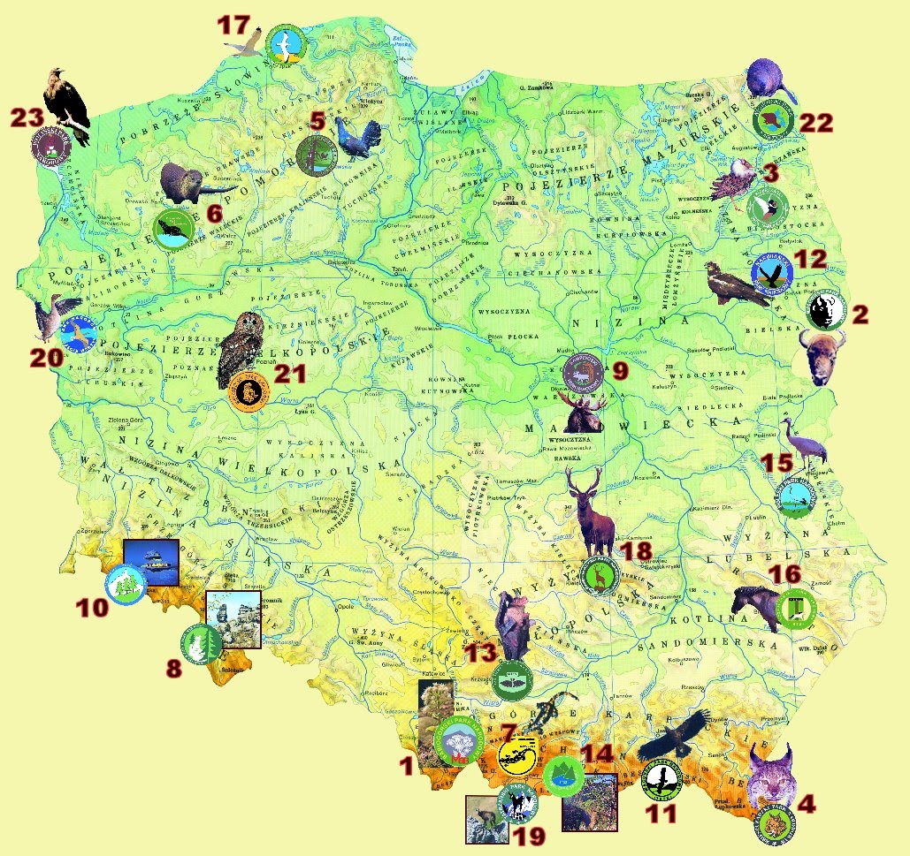
Jaką część Polski powinniśmy chronić?
Parki Narodowe w Polsce – tylko 1,1% powierzchni kraju
https://pl.wikipedia.org/wiki/Polska

Slide 81
Jaką część Polski powinniśmy chronić?
Parki Narodowe w Polsce – tylko 1,1% powierzchni kraju
Średnia w UE – 3,4% (26 miejsce w Europie)
https://pl.wikipedia.org/wiki/Polska

Slide 82
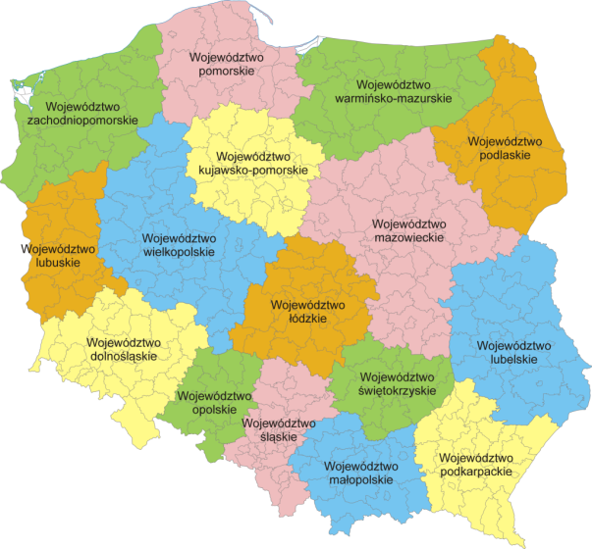
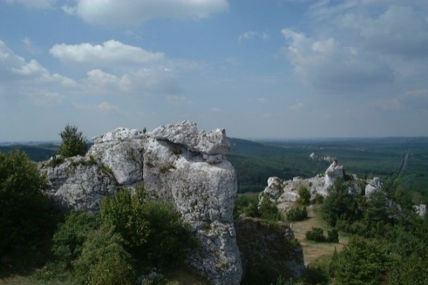
Jaką część Polski powinniśmy chronić?
Planowane Parki Narodowe
Jurajski Park Narodowy
Turnicki Park Narodowy
Mazurski Park Narodowy
Szczeciński Park Narodowy
Park Narodowy Doliny Dolnej Odry
Lasy Mirachowskie
wysuwano również projekty utworzenia Parków Narodowych: Knyszyńskiego, Orawskiego, Janowskiego, Sobiborskiego, Chełmskiego oraz Podziemnego Parku Narodowego – Kopalni Soli Wieliczka
https://upload.wikimedia.org/wikipedia/commons/a/a4/Poland_Zbor%C3%B3w_reserve.jpg
https://pl.wikipedia.org/wiki/Polska

Slide 83
Jaką część Polski powinniśmy chronić?
Powiększenie Parków Narodowych
Białowieski Park Narodowy
Bieszczadzki Park Narodowy
https://pl.wikipedia.org/wiki/Polska

Slide 84
Jaką część Polski powinniśmy chronić?
Rezerwaty
1500 - 0,54% powierzchni kraju

Slide 85
Jaką część Polski powinniśmy chronić?
Rezerwaty
Wiele rezerwatów w świecie – „wydmuszki”
Baillie J., Zhang Y.-P. 2018. Space for nature. Science 361(6407): 1051.

Slide 86
Jaką część Polski powinniśmy chronić?
Polska – 27% chronionych obszarów przyrodniczych zachowało właściwy dla nich stan
The World Database on Protected Areas;
http://wcmc.io/wdpa_current_release

Slide 87
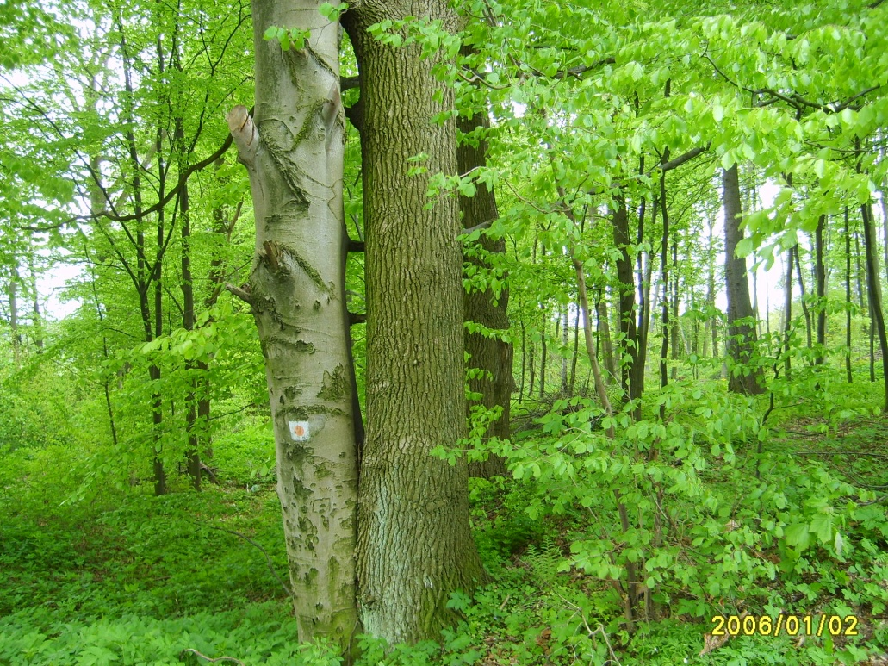
Jaką część Polski powinniśmy chronić?
Lasy
20% lasów powinna zostać wyłączona z gospodarki leśnej

Slide 88
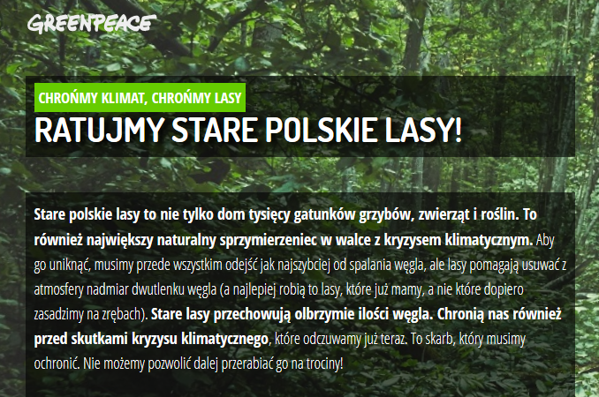
Jaką część Polski powinniśmy chronić?

Slide 89
Pandemie ceną, jaką płacimy za ingerencję w naturalne środowisko
Czy przejmujemy się stanem naszej planety?
Wirusy
http://theguiridispatches.files.wordpress.com/2008/05/earth.jpg

Slide 90
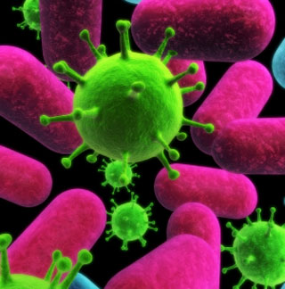
Pandemie ceną, jaką płacimy za ingerencję w naturalne środowisko - wirusy
Wirusy uważamy za czynniki patogenne.
Skubala P. 2007. Do We Live on the Symbiotic Planet? A Comment against “Nature Red in Tooth and Claw” W: D. Lorimer, L. Sosnowski (eds) "Towards a New Renaissance: Values, Spirituality and the Future ". Jagiellonian University Press, Kraków, pp. 101-110.
http://emmetcole.files.wordpress.com/2009/02/virus.jpg

Slide 91
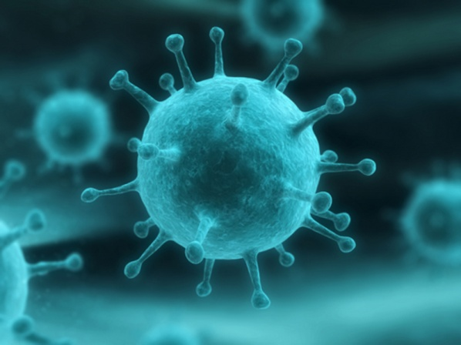
Pandemie ceną, jaką płacimy za ingerencję w naturalne środowisko - wirusy
Wirusy - swoista „poczta genetyczna”, przenosząca fragmenty DNA między różnymi osobnikami, a nawet gatunkami.
DNA Homo sapiens - 35 „wartościowych” genów pochodzenia wirusowego.
Villarreal L. P. 2004. Can Viruses Make Us Human? Proceedings of the American Philosophical Society 148(3): 296-323.
http://www.focus.pl/sekrety-nauki/ewolucyjna-rola-wirusow-10232

Slide 92
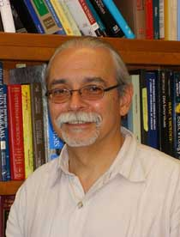
Pandemie ceną, jaką płacimy za ingerencję w naturalne środowisko - wirusy
„Wirusy odgrywają ogromną rolę w ewolucji. Moim zdaniem są najbardziej kreatywne genetycznie ze wszystkich znanych nam czynników”
Prof. Luis Villarreal
Dyrektor Centrum Badań Wirusologicznych -University of California w Irvin
Villarreal L. P. 2004. Can Viruses Make Us Human? Proceedings of the American Philosophical Society 148(3): 296-323.
http://www.faculty.uci.edu/profile.cfm?faculty_id=2705
http://www.focus.pl/sekrety-nauki/ewolucyjna-rola-wirusow-10232

Slide 93
Pandemie ceną, jaką płacimy za ingerencję w naturalne środowisko
Czy przejmujemy się stanem naszej planety?
Pandemie – czy możemy im przeciwdziałać?
http://theguiridispatches.files.wordpress.com/2008/05/earth.jpg

Slide 94
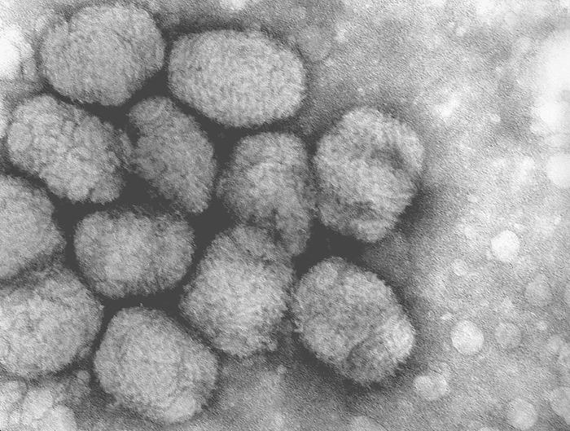
Pandemie ceną, jaką płacimy za ingerencję w naturalne środowisko
1978 - ostatni przypadek ospy prawdziwej
1980 – choroba uznana za eradykowaną
https://pl.wikipedia.org/wiki/Ospa_prawdziwa#/media/Plik:Smallpox_virus.jpg

Slide 95
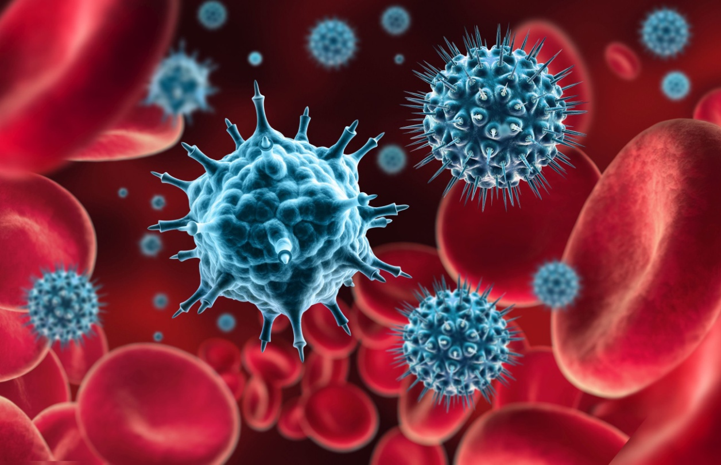
Pandemie ceną, jaką płacimy za ingerencję w naturalne środowisko
Środowisko naturalne dzikich obszarów (np. lasów tropikalnych) - źródło przenoszących się na ludzi patogenów (np. wirus Ebola czy HIV)
https://zdrowie.wprost.pl/medycyna/choroby/10291897/koronawirus-co-to-jest-jakie-daje-objawy.html

Slide 96
Pandemie ceną, jaką płacimy za ingerencję w naturalne środowisko
Środowisko naturalne dzikich obszarów (np. lasów tropikalnych) - źródło przenoszących się na ludzi patogenów (np. wirus Ebola czy HIV)
https://zdrowie.wprost.pl/medycyna/choroby/10291897/koronawirus-co-to-jest-jakie-daje-objawy.html

Slide 97
Pandemie ceną, jaką płacimy za ingerencję w naturalne środowisko
Środowisko naturalne dzikich obszarów (np. lasów tropikalnych) - źródło przenoszących się na ludzi patogenów (np. wirus Ebola czy HIV)
Ingerencja w dziką przyrodzie - przyczyną przenoszenia się patogenów (np. koronawirus).
https://zdrowie.wprost.pl/medycyna/choroby/10291897/koronawirus-co-to-jest-jakie-daje-objawy.html

Slide 98
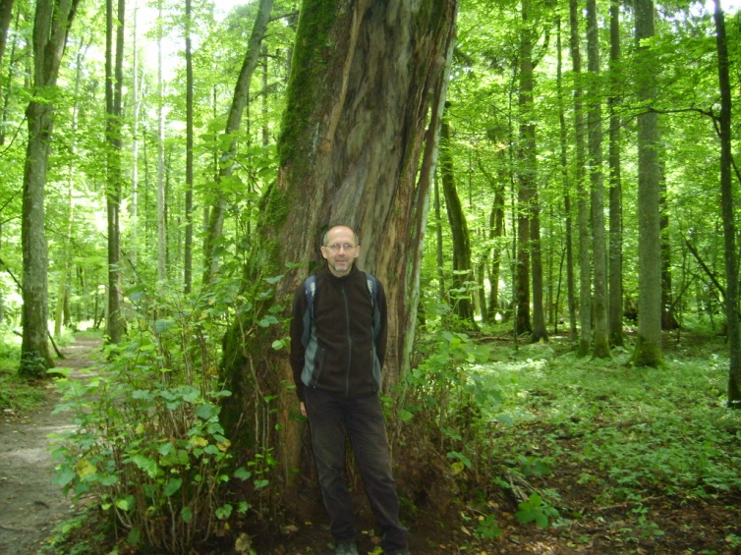
Pandemie ceną, jaką płacimy za ingerencję w naturalne środowisko
Dzika przyroda - „szczepionka”, która zabezpiecza nas przed patogenami
Utrata różnorodności biologicznej zwiększa przenoszenie chorób

Slide 99
Pandemie ceną, jaką płacimy za ingerencję w naturalne środowisko
Spadek liczby gatunków w ekosystemie – drastyczny wzrost liczby myszy przenoszących wirusy.
Keesing F. et al. 2010. Impacts of biodiversity on the emergence and transmission of infectious diseases. Nature 468: 647-652.
http://www.theguardian.com/environment/series/biodiversity-100

Slide 100
Pandemie ceną, jaką płacimy za ingerencję w naturalne środowisko
Spadek bioróżnorodności w wybranych ekosystemach na całym świecie
Wzrost zachorowalności na wszystkie analizowane choroby
(12 chorób - m.in. gorączka Zachodniego Nilu, borelioza)
Keesing F. et al. 2010. Impacts of biodiversity on the emergence and transmission of infectious diseases. Nature 468: 647-652.
http://www.theguardian.com/environment/series/biodiversity-100

Slide 101
Pandemie ceną, jaką płacimy za ingerencję w naturalne środowisko
Zmniejszona różnorodność małych ssaków na danym obszarze
Wzrost liczby hantawirusów u zwierząt żywicielskich - zwiększa ryzyko dla ludzi.
Hantawirusy - wywołują śmiertelne zakażenia płuc u ludzi
Keesing F. et al. 2010. Impacts of biodiversity on the emergence and transmission of infectious diseases. Nature 468: 647-652.
http://www.theguardian.com/environment/series/biodiversity-100

Slide 102
Pandemie ceną, jaką płacimy za ingerencję w naturalne środowisko
Mała liczba ptaków – podatne na wirusa – wysoki wskaźnik infekcji u komarów i ludzi (zapalenie mózgu Zachodniego Nilu, USA)
Bogata fauna ptaków – słabi nosiciele wirusa – niski wskaźnik infekcji
Gilbert N. 2010. More species means less disease. Nature. https://doi.org/10.1038/news.2010.644
http://www.theguardian.com/environment/series/biodiversity-100

Slide 103
Pandemie ceną, jaką płacimy za ingerencję w naturalne środowisko
Pojawienie się ~ 50% analizowanych nowych chorób
Zmiany w użytkowaniu ziemi przez ludzi - praktyki rolnicze, produkcja żywności, polowania
Keesing F. et al. 2010. Impacts of biodiversity on the emergence and transmission of infectious diseases. Nature 468: 647-652.
http://www.theguardian.com/environment/series/biodiversity-100

Slide 104
Pandemie ceną, jaką płacimy za ingerencję w naturalne środowisko
Różnorodność biologiczna – źródło nowych chorób
Różnorodność biologiczna – działanie ochronne
Keesing F. et al. 2010. Impacts of biodiversity on the emergence and transmission of infectious diseases. Nature 468: 647-652.
http://www.theguardian.com/environment/series/biodiversity-100

Slide 105
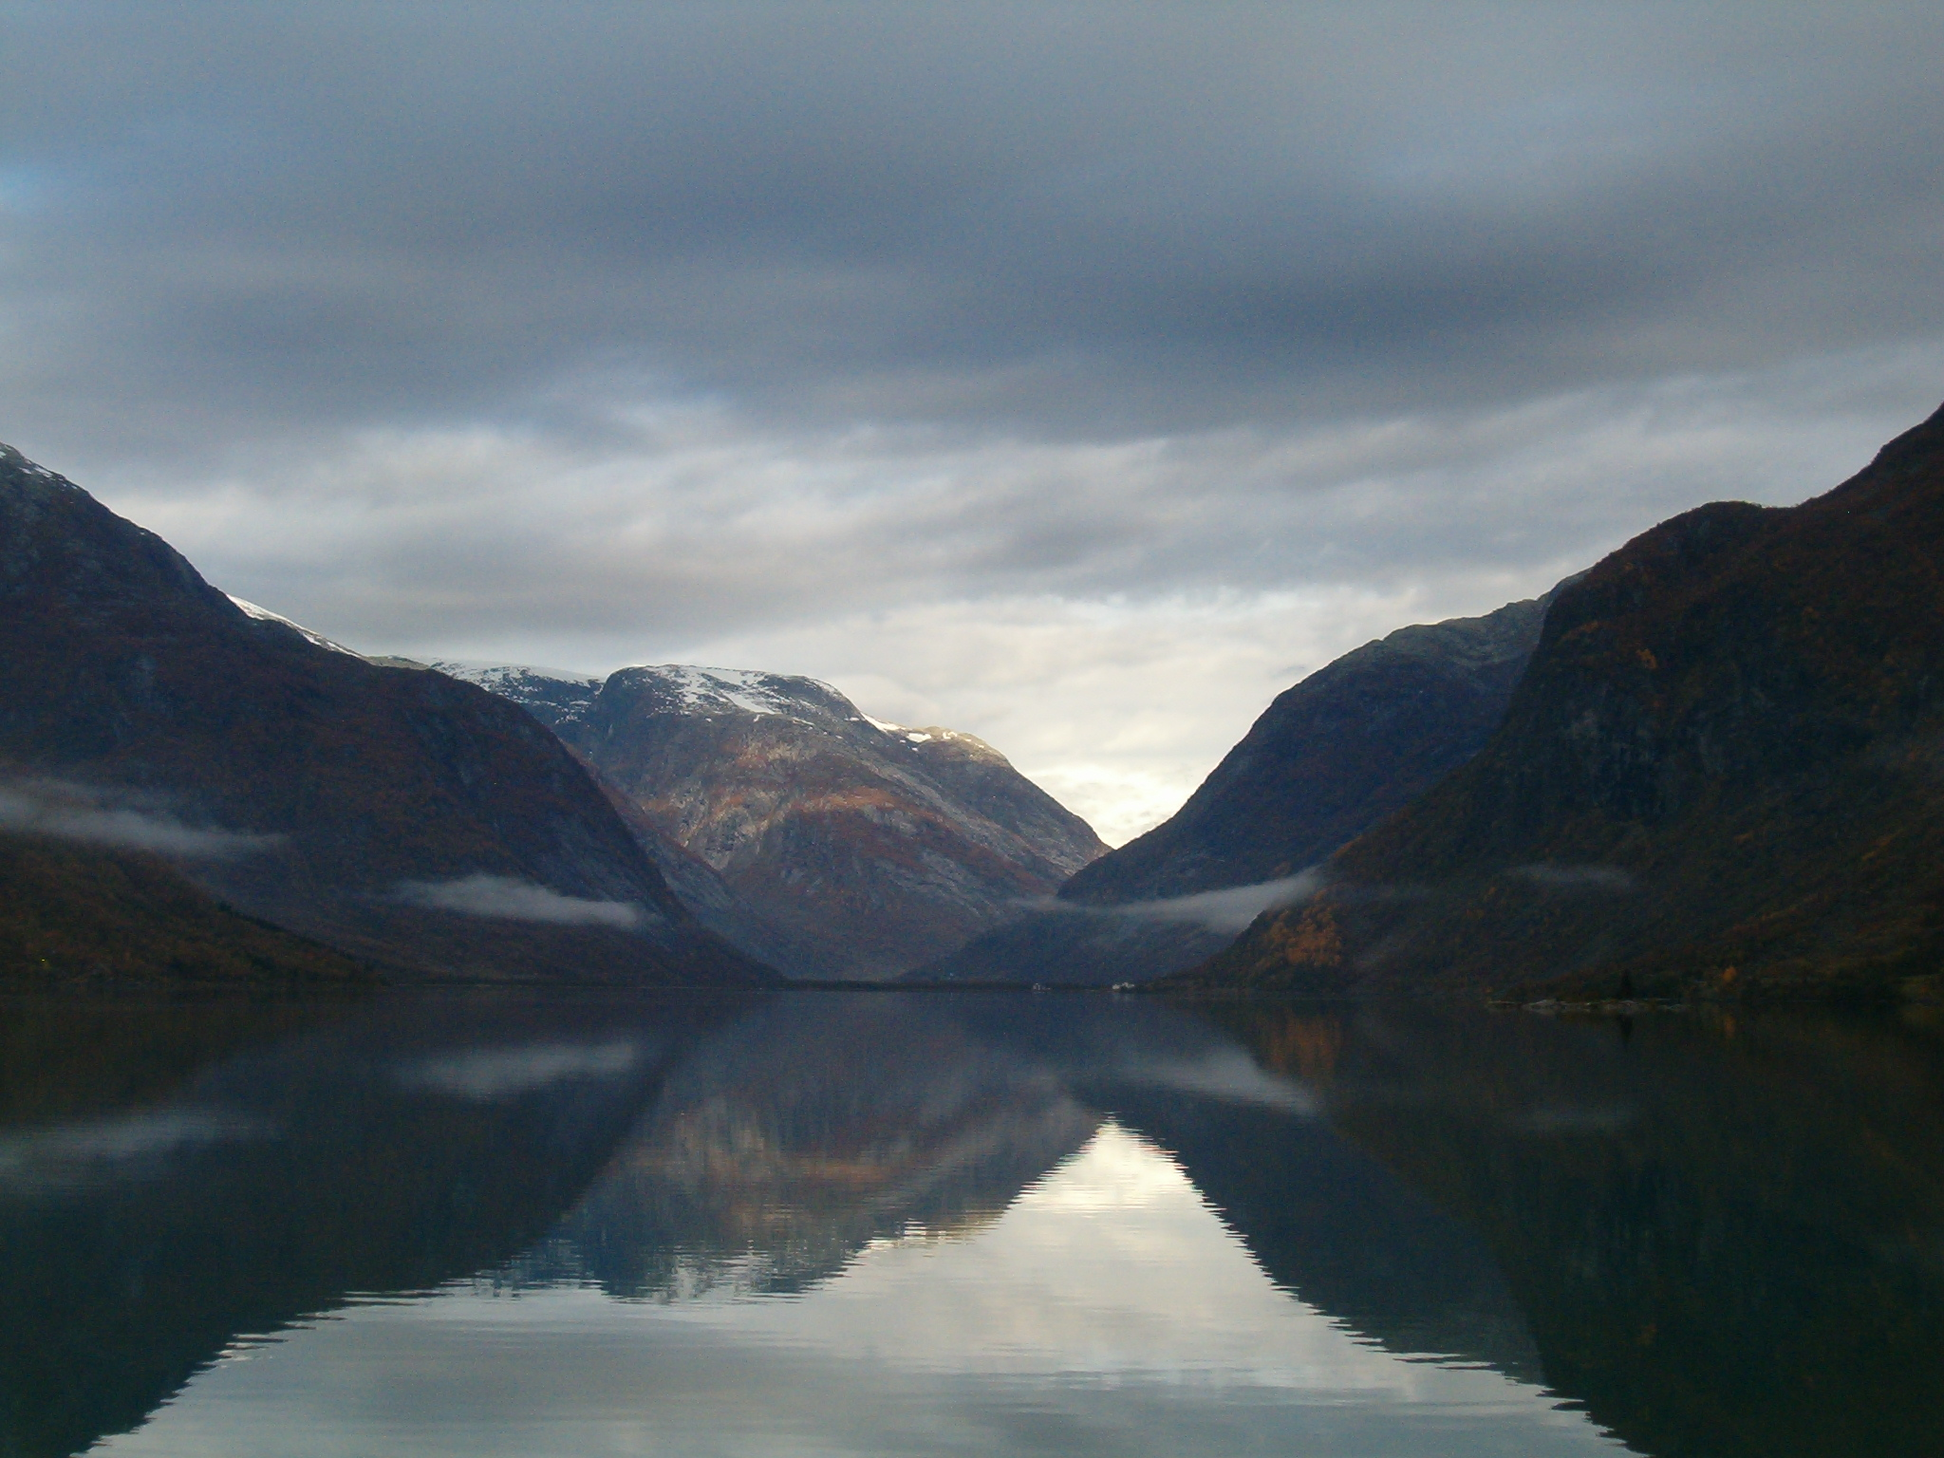
Czy, kiedy przyjdą do nas zwierzęta
prosząc o pomoc,
będziemy wiedzieli o czym mówią?
Gary Lawless. 1994. Poems for the Wild Earth. Blackberry Books

Slide 106
Czy, kiedy odezwą się rośliny
w swym delikatnym, pięknym dialekcie
będziemy umieli odpowiedzieć?
Gary Lawless. 1994. Poems for the Wild Earth. Blackberry Books

Slide 107
Czy, kiedy sama Ziemia
zaśpiewa do nas przez sen,
będziemy potrafili przebudzić się i działać?
Gary Lawless. 1994. Poems for the Wild Earth. Blackberry Books

Slide 108
„Jaką część planety powinniśmy objąć ochroną w dobie kryzysu?”
Prof. dr hab. Piotr Skubała
Uniwersytet Śląski, Wydział Nauk Przyrodniczych
Source: NASA
Notes:
ID #4 - Can be used in noncommercial online and TV broadcasts of your presentation.
This is the first home-movie, if you will. Taken by a satellite known as the Voyager that went out to explore the universe. It is a beautiful image.
DESCRIPTION: Satellite video of the Earth rotating, December 11-12, 1990
ADDITIONAL TALKING POINTS: This video is composed from images taken by the Galileo spacecraft during a close pass of the Earth. It shows a complete day from December 11-12, 1990.*
REFERENCES:
* NASA Scientific Visualization Studio, “Earth Rotation from Galileo Imagery: 100 x Real-Time,” last accessed April, 2018. http://svs.gsfc.nasa.gov/cgi-bin/details.cgi?aid=1373

